Slide 1
秋招心得分享
“负面案例”
胡宇翔 2021.9.22

Slide 2


Slide 3
1. 当前进展
2. 一些教训
3. 我不劝你做客户端

Slide 4
当前进度

Slide 5
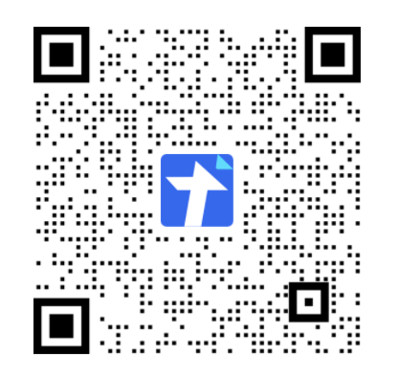
当前进度
其实我秋招还没结束。。。
意向书：美团，字节跳动，百度，b站
应该OK：华为
挂：农行武研所
流程中：阿里，腾讯
石沉大海：小米，TPLink
摆烂：OPPO
Notes:
还没到谈薪的时候

Slide 6
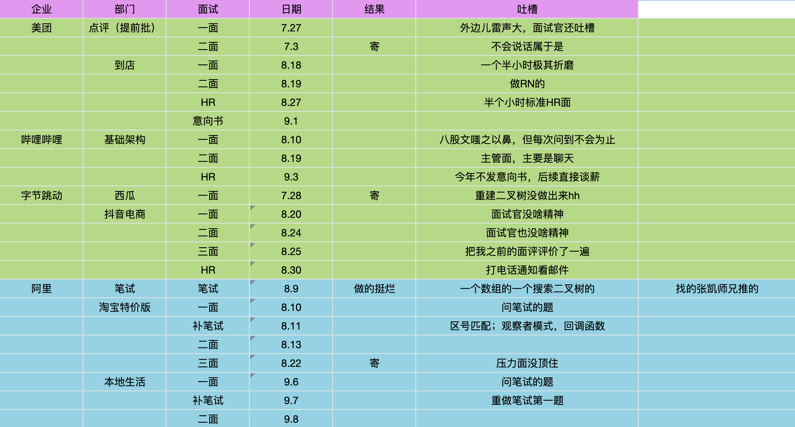

Slide 7
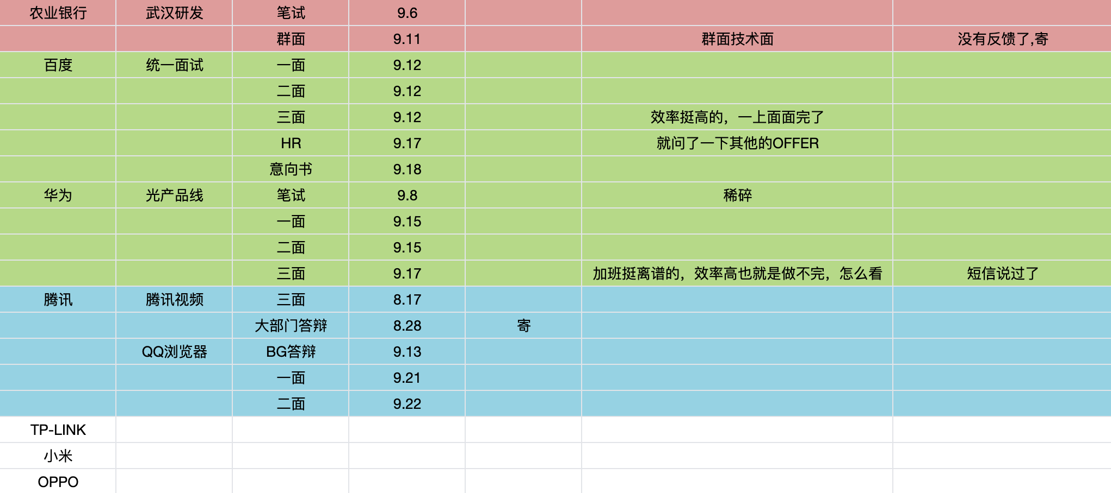

Slide 8
一些教训

Slide 9
一些教训
感觉还是要注意一下
注意说话的方式，面试表达很想去的意向
可能有笔试，但笔试完还是要总结一下没做出来的，可能会问
多做题，一个题有多种解法要都了解
初期看书看源码看深入一些，后续每次总结想解答
做项目做深入一点
提前批多投

Slide 10
不劝你做客户端

Slide 11
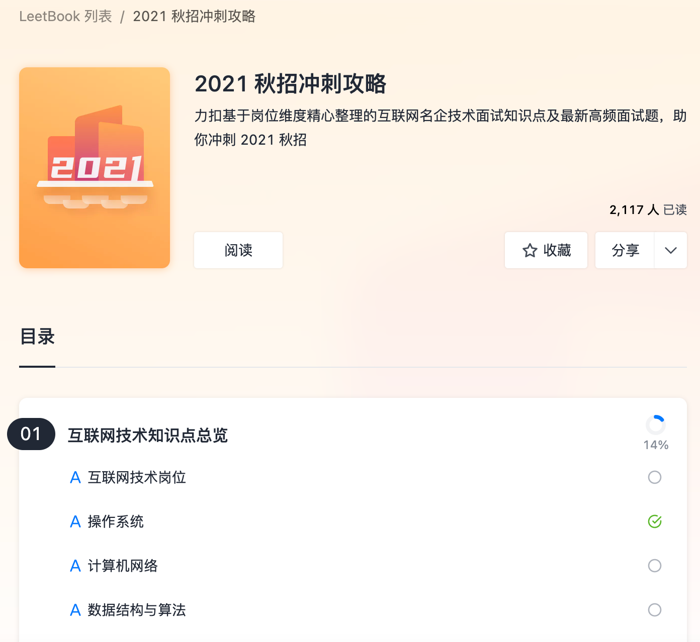
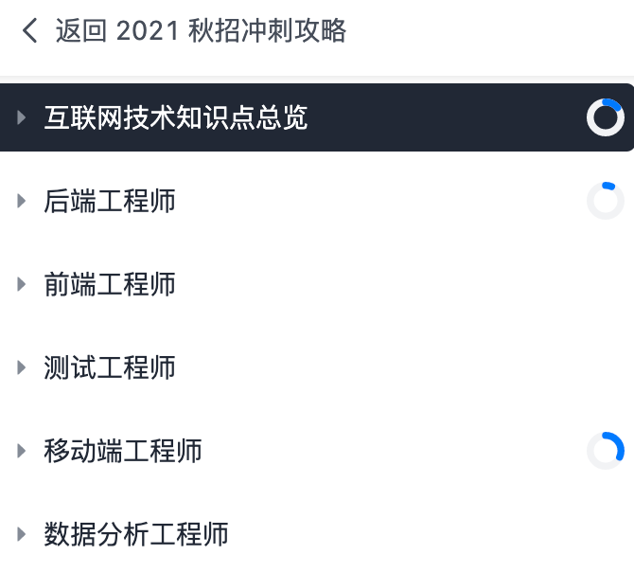
不劝你做客户端
但也要多学习

Slide 12
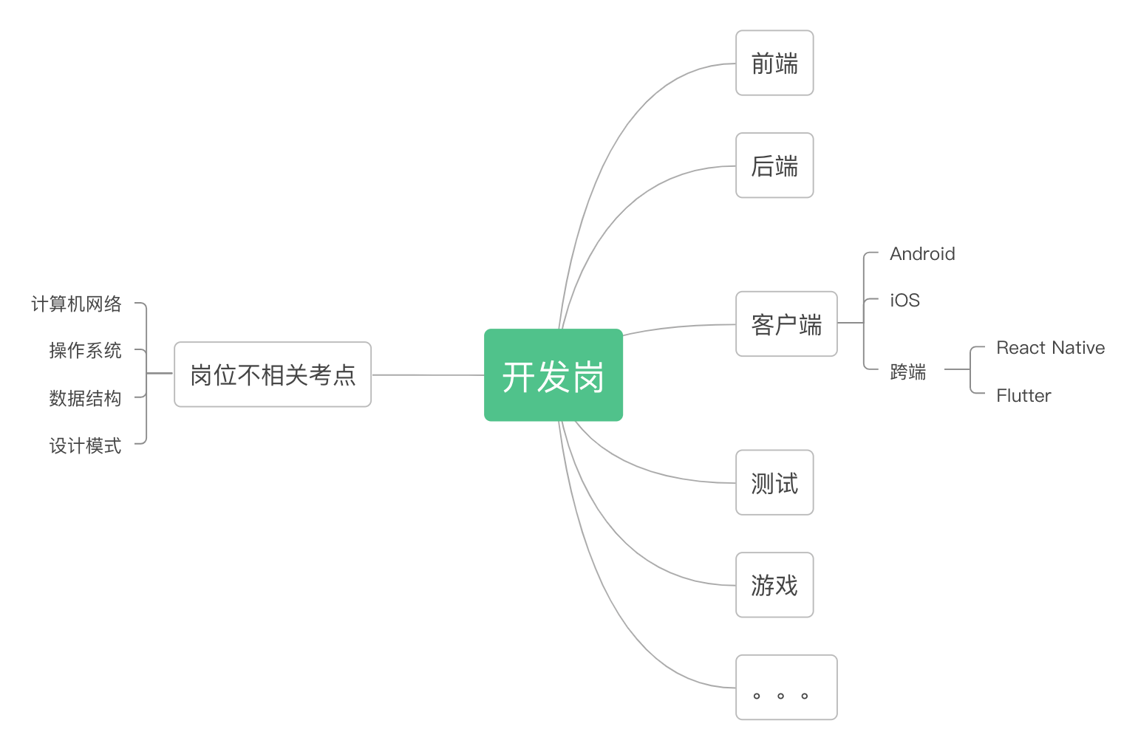
不劝你做客户端
但也要多学习

Slide 13

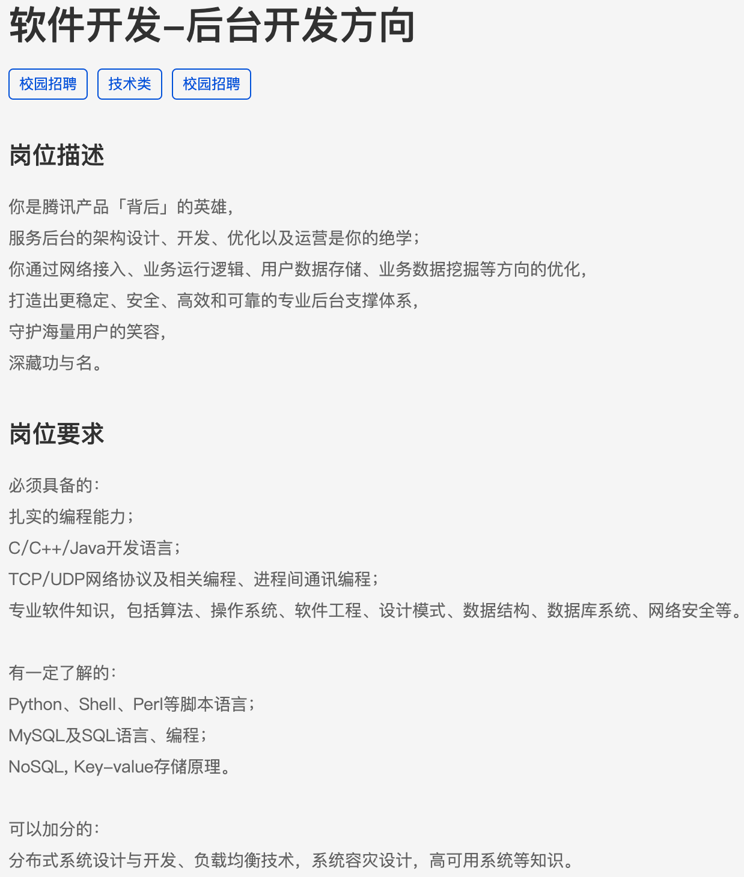
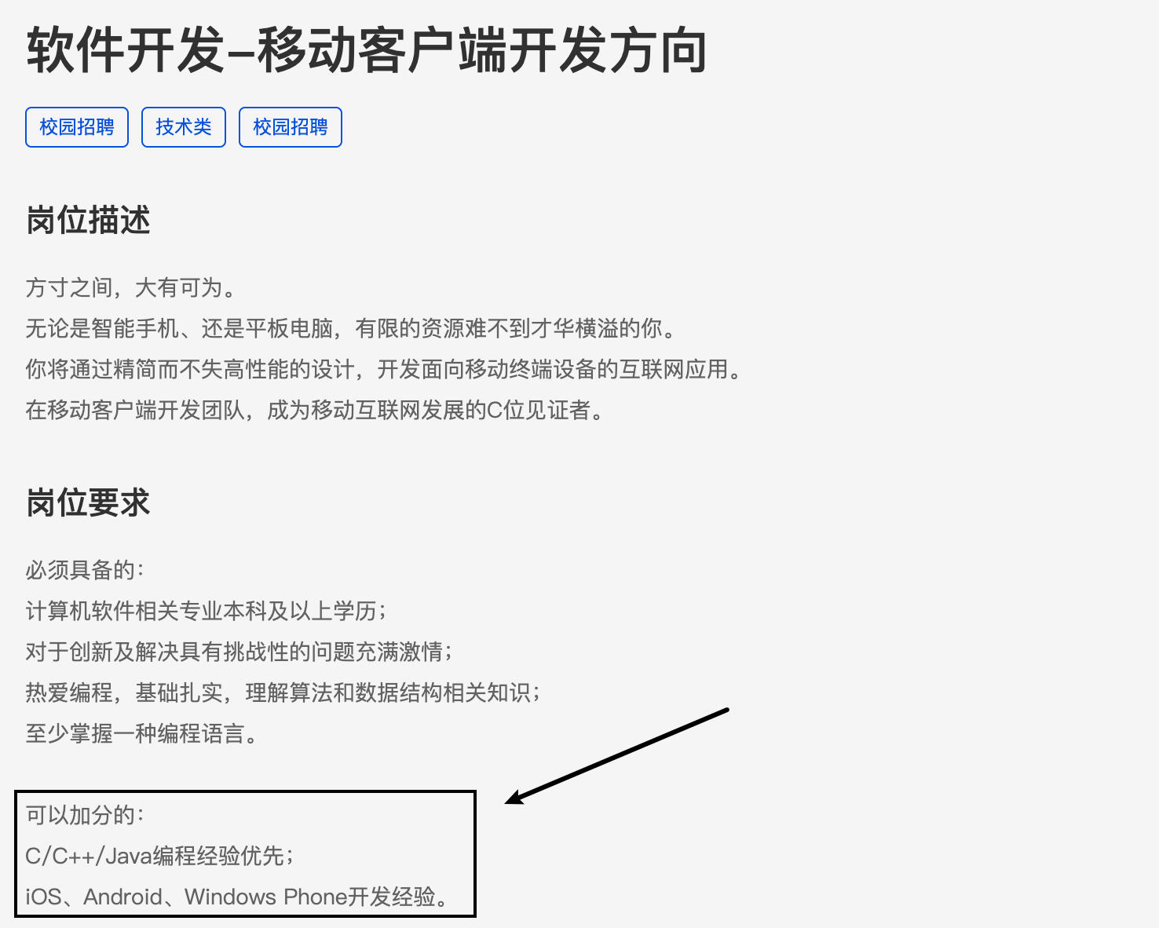
不劝你做客户端
感觉开发除了后端都在唱衰
为啥投客户端：简单点，可以没有客户端基础

Slide 14
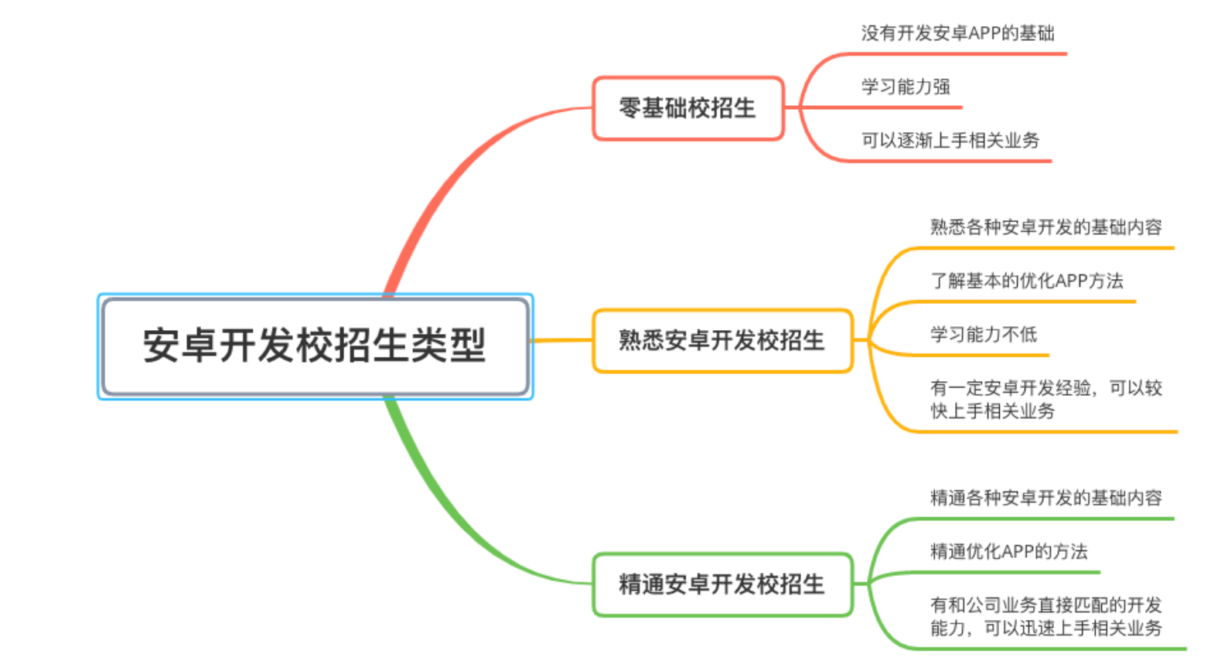
不劝你做客户端
感觉开发除了后端都在唱衰

Slide 15
劝学
找到自己感兴趣的方向
自己主动上手
Hello world -> 入门书 -> 开源项目
2. 查岗位需要
招聘海报JD，面经
3. 看岗位前景
脉脉，知乎，掘金，V2EX

Slide 16
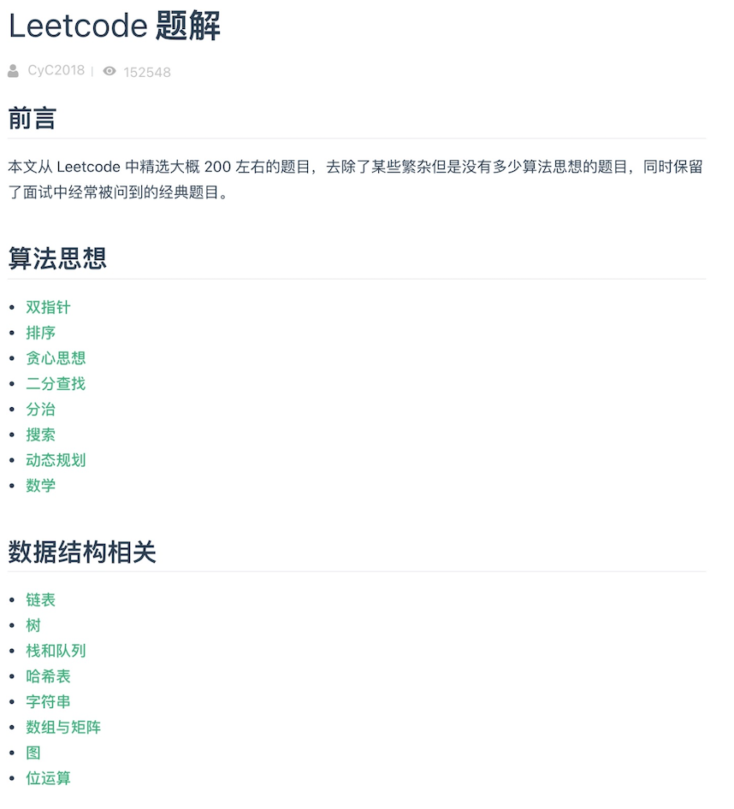
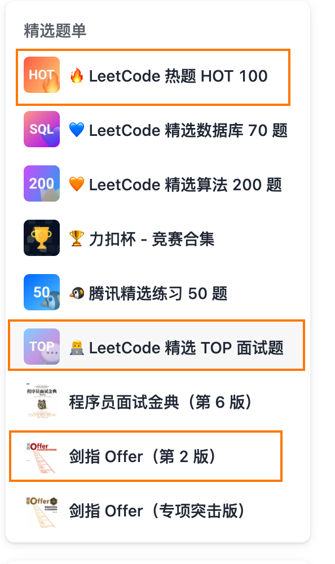
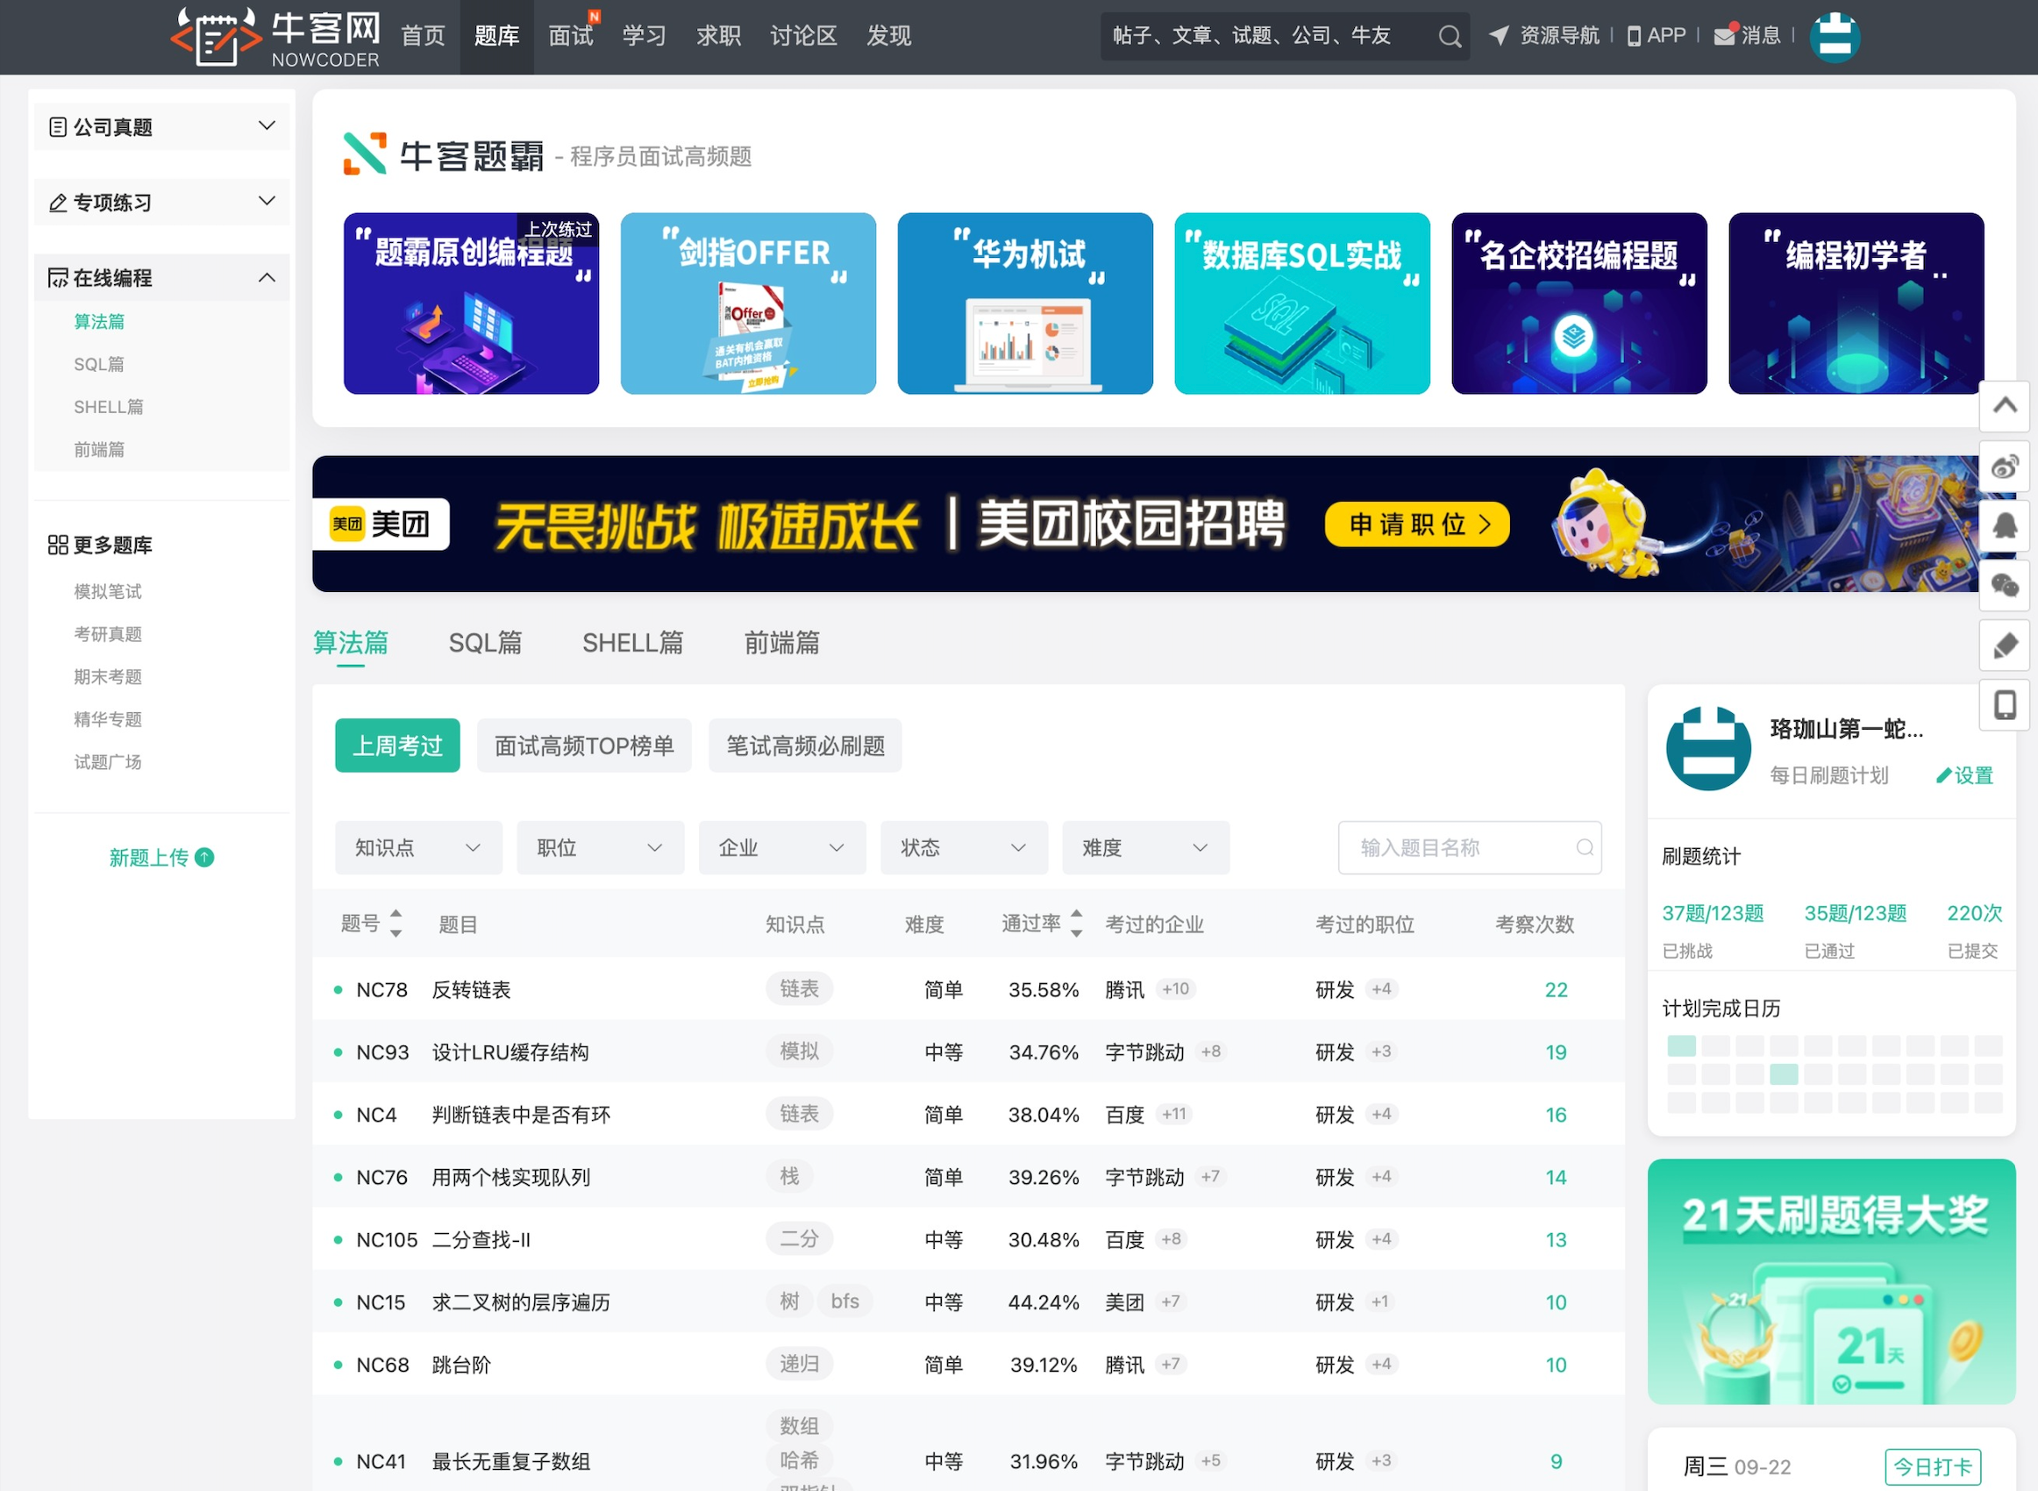
劝学
多做题
按类型学着刷
剑指、热题
牛客在线编程热题

Slide 17
劝学
秋招我被考过的题目
无重复最长子串 3
单例模式 2
跳台阶 2
只出现一次的数字 2
二维数组中的查找
重建二叉树 2
扔鸡蛋 1
文件夹内文件遍历（层序遍历）1
复原ip地址 1
最小K个数 1
第一个只出现一次的字符 1
前中后序遍历 1
生产者消费者 1

Slide 18






劝学
看些书

Slide 19
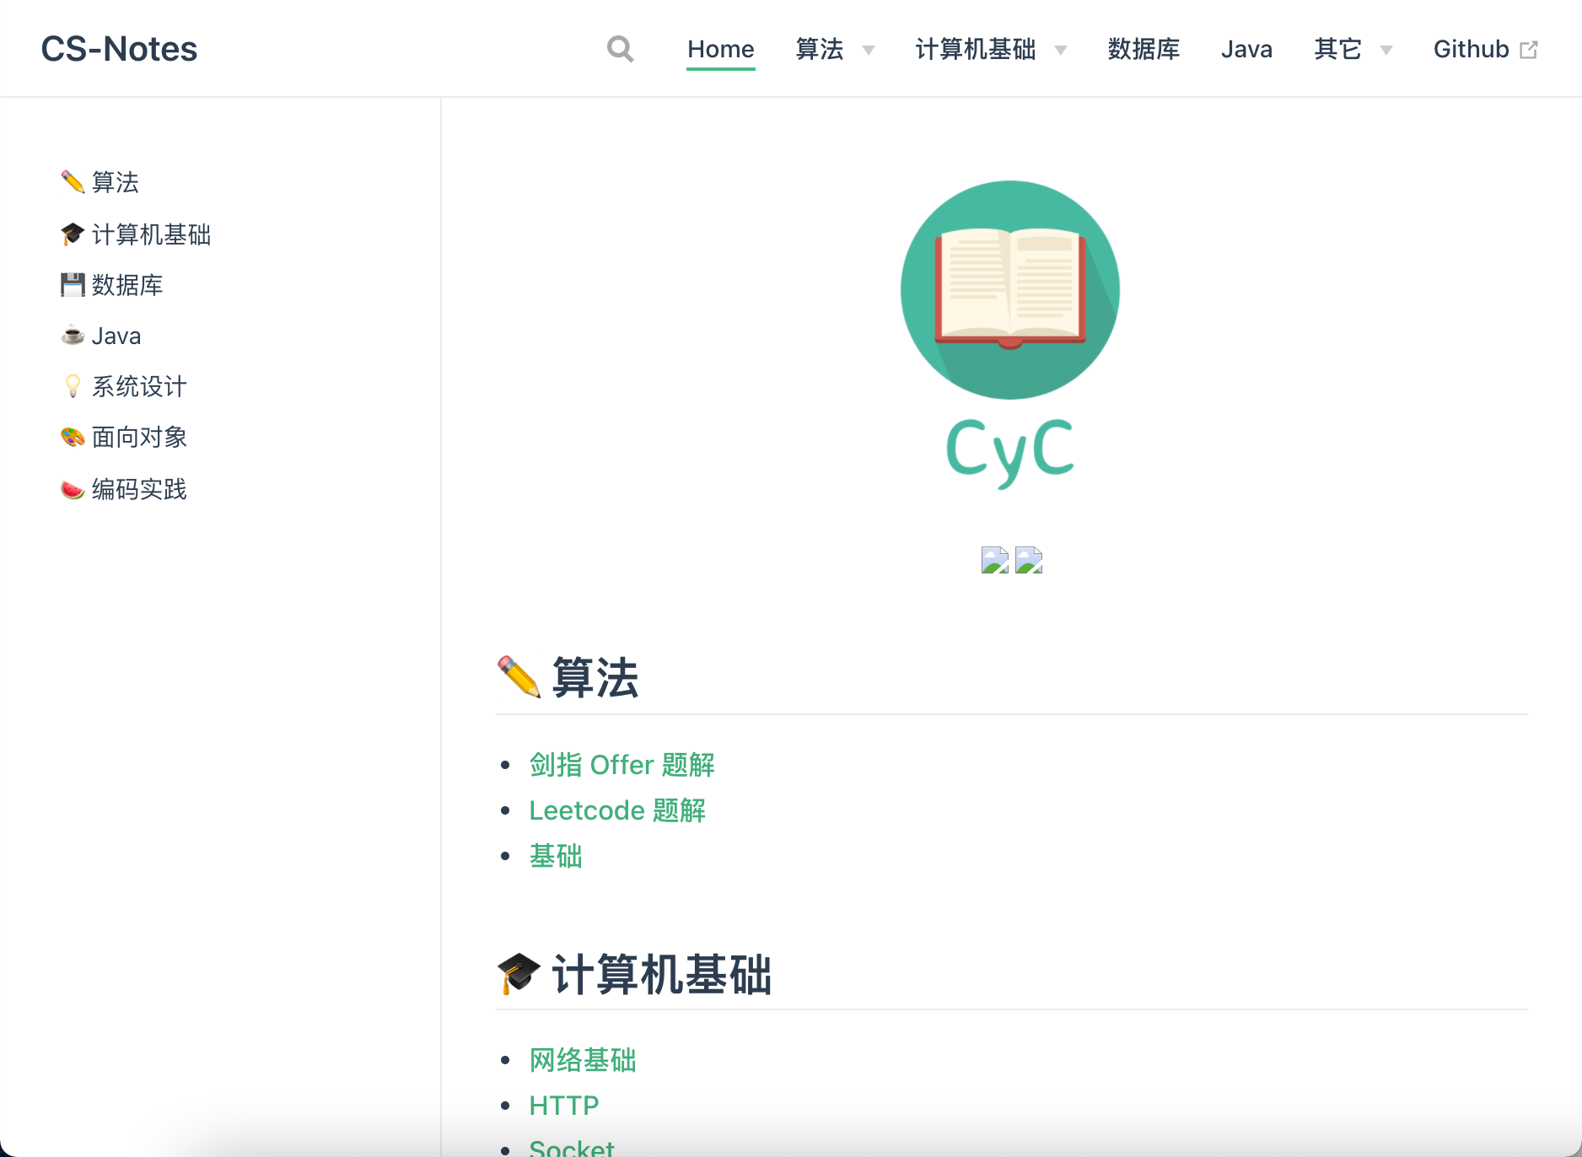
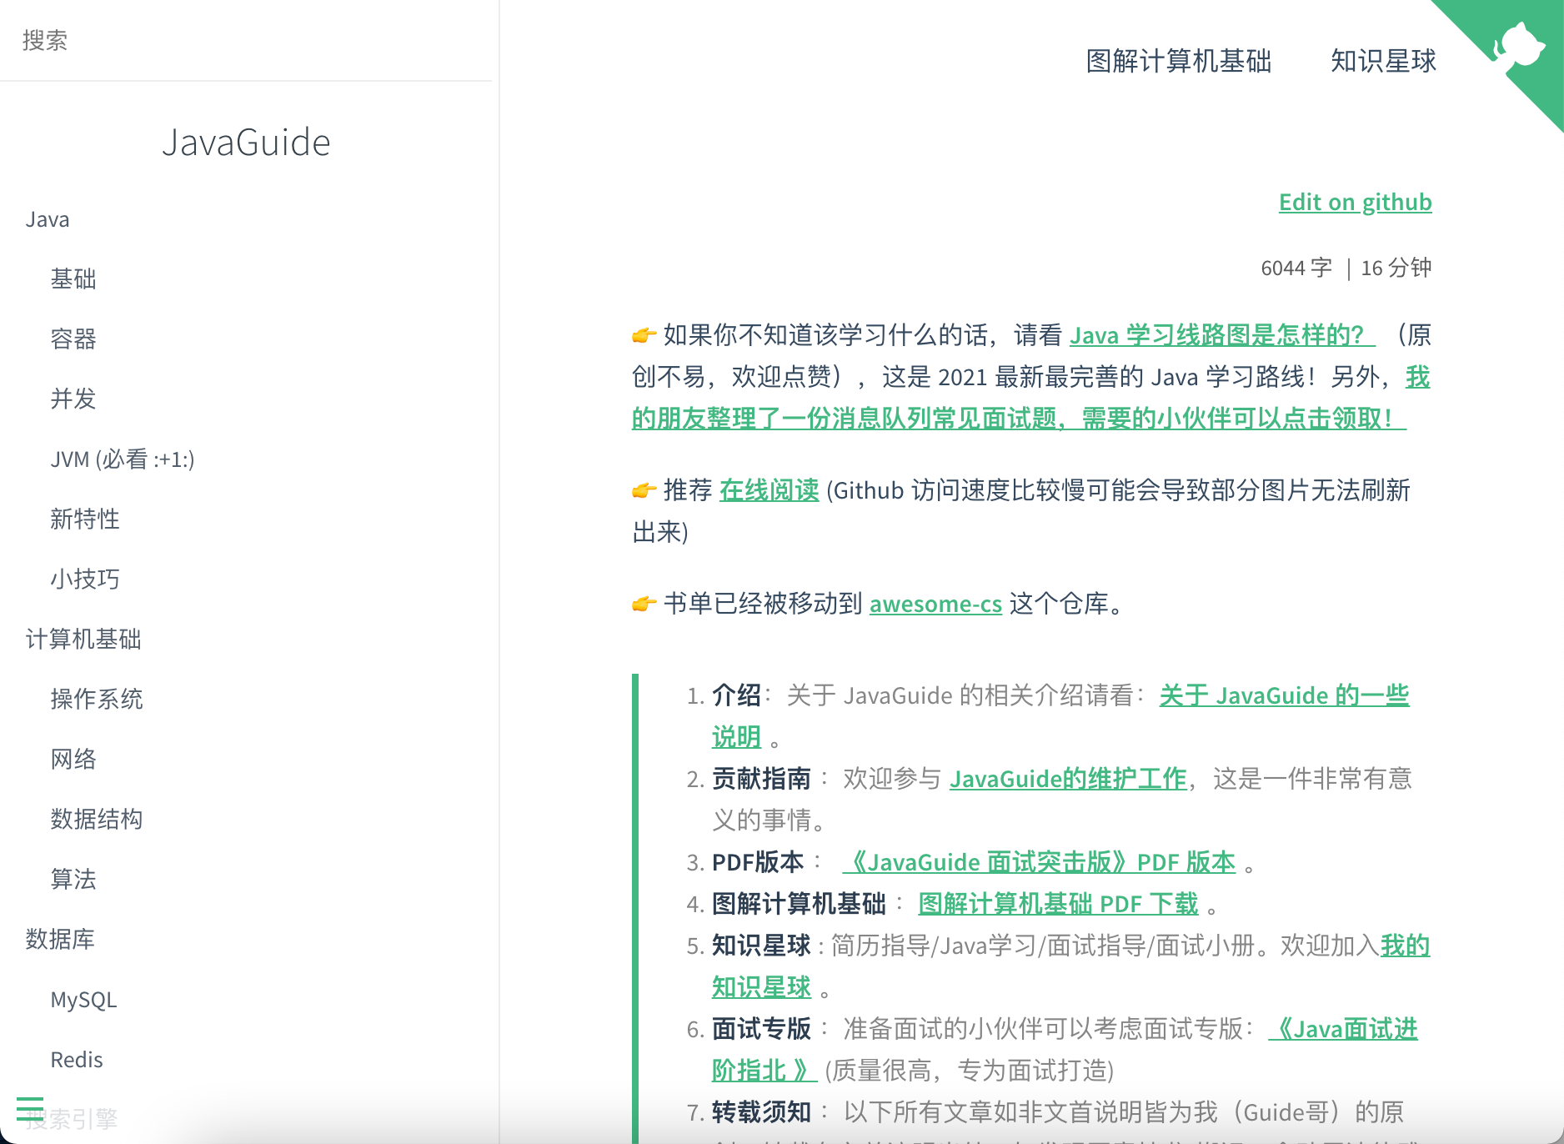
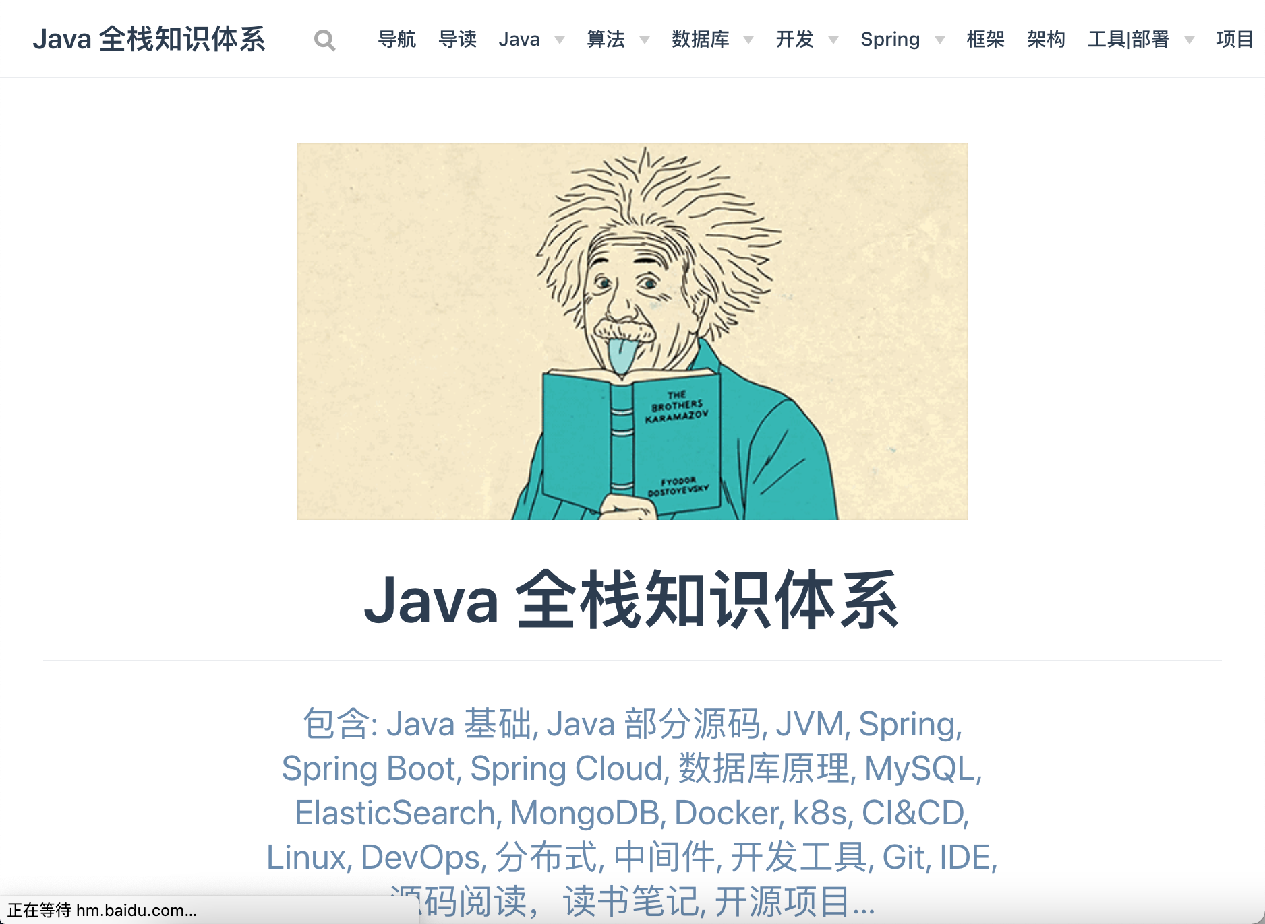
劝学
补基础
CS-Notes
Java-Guide
Java全栈知识体系

Slide 20
平常心

